Slide 1
Методика использования интерактивных форм в организации учебно-воспитательной деятельности учащихся при изучении курса ОРКСЭ
Подготовил учитель МБОУ СОШ п. Искателей
Тарасенко Н. Н.

Slide 2
резко возросла информированность детей;
современные дети мало читают;
для жизнедеятельности современных детей характерна ограниченность общения со сверстниками;
игры, совместная деятельность и сотрудничество детей со сверстниками часто оказываются недоступны для младших школьников;

Slide 3
большинство современных детей не участвуют в деятельности детских общественных организаций;
сегодня дети более открыто выражают и отстаивают свое мнение, испытывают сомнение в авторитетах, готовы к принятию нового опыта и исследованию мира.

Slide 4
Планируемые результаты ОРКСЭ:
адекватное использование речевых средств и средств информационно-коммуникационных технологий для решения различных коммуникативных и познавательных задач;

Slide 5
умение осуществлять информационный поиск для выполнения учебных заданий;
овладение навыками смыслового чтения текстов различных стилей и жанров;
готовность слушать собеседника и вести диалог;
готовность признавать различные точки зрения и иметь свою;
излагать свое мнение и свою точку зрения.

Slide 6
Одним из средств реализации поставленных задач может стать применение
Интерактивных методов в организации учебно- воспитательной деятельности курса ОРКСЭ.

Slide 7
Интерактивный («Inter» - это взаимный, «act» - действовать) – означает взаимодействовать, находиться в режиме беседы, диалога с кем-либо.
Следовательно, интерактивное обучение — это, прежде всего, диалоговое обучение

Slide 8
Интерактивные методы- это усиленное педагогическое взаимодействие, взаимовлияние участников педагогического процесса.
Интерактивное взаимодействие-это высокая степень интенсивности общения всех его участников.
Оно направлено на изменение и совершенствование моделей поведения и деятельности участников педагогического процесса.

Slide 9
Характеристика интерактивных методик.
Интерактивное обучение- это специальная форма организации той или иной деятельности.
Имеет в виду конкретные и прогнозируемые цели работы.
Создает комфортные условия обучения.

Slide 10
Предполагает организацию и развитие диалогового общения.
Ведет к взаимодействию, взаимопониманию, к совместному решению и принятию общих для всех задач.
При интерактивном обучении исключается доминирование одного выступающего и одного мнения.
В ходе диалогового общения формируется:

Slide 11
умение мыслить, рассуждать,решать противоречивые проблемы, принимать продуманные решения, правильно выражать свои мысли, участвовать в дискуссиях, профессионально общаться с учителем и учащимися;
у участников формируется уважение к чужому мнению;
умение выслушивать других;
делать обоснованные заключения и выводы.

Slide 12
Особенности интерактивных технологий:
Наличие участников(интересы совпадают);
Наличие четко оговариваемых правил;
Наличие ясной и конкретной цели;
Взаимодействие участников;
Групповая рефлексия;
Подведение итогов.

Slide 16
Основные принципы интерактивной стратегии
Сотрудничество обучаемых и обучающих
Эффективность стратегии преподавания
Стратегия преподавания должна быть целесообразной
Вариативность
Творческий подход
Наличие алгоритма
Демократичность

Slide 17
Виды интерактивных методов обучения
Творческие задания
Работа в малых группах
Обучающие игры (ролевые игры, имитации, деловые игры и образовательные игры)
Использование общественных ресурсов (приглашение специалиста, экскурсии)
Социальные проекты и другие внеаудиторные методы обучения (социальные проекты, соревнования, радио и газеты, фильмы, спектакли, выставки, представления, песни и сказки)
Разминки
Изучение и закрепление нового материала (интерактивная лекция, работа с наглядными пособиями, видео- и аудиоматериалами, «ученик в роли учителя», «каждый учит каждого»)
Обсуждение сложных и дискуссионных вопросов и проблем («Займи позицию », ПОПС-формула, проективные техники, «Дискуссия в стиле телевизионного ток-шоу», дебаты)

Slide 18
Игра (в образовании):
– один из видов деятельности, значимость которой заключается не в результатах, а в самом процессе. Способствует психологической разрядке, снятию стрессовых ситуаций, гармоничному включению в мир человеческих отношений. Игра служит физическому, умственному и нравственному воспитанию детей Г.М. Коджаспирова, А.Ю. Коджаспиров Педагогический словарь. Академия. 2001
форма деятельности в условных ситуациях, направленная на воссоздание и усвоение общественного опыта, фиксированного в социально-закрепленных способах осуществления предметных действий, в предметах науки и культуры Словарь практического психолога. Сост. Головин С.Ю. Харвест. Минск. 1998
соревнование или состязание между участниками (детьми или взрослыми) по заранее согласованным, строго определенным правилам (условиям), направленным на достижение определенных общепринятых целей Полонский В.М. Словарь по образованию и педагогике. –М.: Высшая школа, 2004

Slide 19
Потенциал игровых подходов в преподавании
возможность проявить свой артистизм и творчество;
проба сил и способностей в условиях конкуренции;
приобретение навыков действия в различных жизненных ситуациях;
возможность действовать, не боясь ошибок;
повышение мотивации к учению;
Сплочение коллектива и воспитание уважения друг к другу.

Slide 20
Задачи учебных игр
- Учащиеся смогут показать умение применять полученные знания в решении поставленной задачи;
- игра дает возможность для получения дополнительных знаний, выявления неосвещенных в учебном курсе вопросов;
- развиваются творческие способности при решении определенных проблем;
- учащиеся учатся занимать разные позиции, находить аргументы и формулировать взгляды в той или иной роли;
- игра способствует развитию навыков участия в дискуссии, сотрудничества в достижении поставленной цели;
- формируется толерантное отношение к другим мнениям.

Slide 21
Опасности и трудности
-превращение игры в соревнование;
-межличностные и межгрупповые конфликты (агрессивность);
-доминирование (попытка навязывания взглядов);
-излишняя эмоциональность;
-формализм и имитация творчества;
-большие временные затраты;
-нарушение участниками установленных правил

Slide 22
Элементы и характеристики игры
1. Ситуация (тема, проблема)
2. Ожидаемые результаты (целеполагание)
3. Интерес (мотивация к участию)
4. Роли и их распределение
5. Взаимодействие при выполнении роли
6. Импровизация и творчество
7. Результат (итог)
8. Рефлексия.

Slide 23
Классификация игр
По источнику создаваемого мира:
Литературные, исторические, реальные или фантастические.
По степени творчества:
Сценарные и свободные.
По месту проведения:
Настольные, кабинетные, полигонные.
По учебным задачам:
Моделирование, симулирование, разминка, моральная дилемма.
По отношению к роли:
Деловые и ролевые.

Slide 24
Таким образом, использование активных и интерактивных методов работы в курсе ОРКСЭ способствует развитию творческого потенциала учащихся.
Формирует у младшего школьника мотивацию к осознанному нравственному поведению.
Создает условия для воспитания высоконравственного, творческого, ответственного гражданина России.

Slide 25
Этот гражданин становится укорененным в духовных и культурных традициях многонационального народа России, на основе взаимного уважения и диалога во имя общественного мира и согласия.
В наших школах учат и учатся глубоко, системно и последовательно мыслить, быть творцами в большом и малом, не бояться трудностей, а преодолевать их!!!

Slide 26
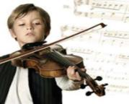
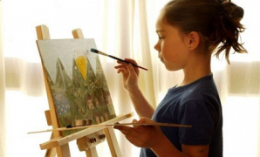
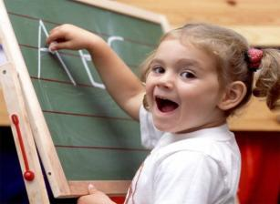
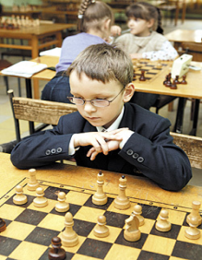
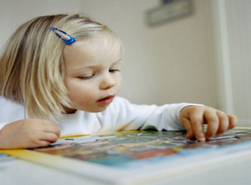

Slide 27
СПАСИБО
ЗА
ВНИМАНИЕ!

